Slide 1
Департамент образования, науки и молодежной политики Воронежской области
ГОБУ СПО ВО «Россошанский колледж мясной и молочной промышленности»
Представление о программных средах компьютерной графики
Дисциплина «Информатика и ИКТ»
I курс
Преподаватель:
Сухорукова Л.А.

Slide 2

Цели занятия
образовательная
развивающая
воспитательная

Slide 3
образовательная:
сформировать понятие компьютерной графики, графического редактора
рассмотреть виды компьютерной графики
познакомить с областью применения, элементами, свойствами, форматами файлов растровой, векторной и фрактальной графики

Slide 4
развивающая:
развивать логическое мышление, память, внимание, умение сравнивать и анализировать
расширять кругозор
развивать навыки реализации теоретических знаний в практической деятельности
прививать интерес к предмету

Slide 5
воспитательная:
воспитывать внимательность
аккуратность
точность
трудолюбие

Slide 6
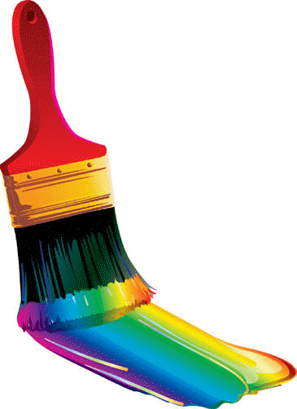
Понятие компьютерной графики
Компьютерная графика – это область информатики, занимающаяся проблемами получения различных изображений (рисунков, чертежей, мультипликации) на компьютере.
Под компьютерной графикой обычно понимают автоматизацию процессов подготовки, преобразования, хранения и воспроизведения графической информации с помощью компьютера. Под графической информацией понимаются модели объектов и их изображения.

Slide 7
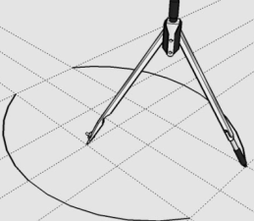
Компьютерная графика – это новая отрасль знаний, которая, с одной стороны, представляет комплекс аппаратных и программных средств, используемых для формирования, преобразования и выдачи информации в визуальной форме на средства отображения ЭВМ. С другой стороны, под компьютерной графикой понимают совокупность методов и приемов для преобразования при помощи ЭВМ данных в графическое представление.

Slide 8

Компьютерная графика (машинная графика) – область деятельности, в которой компьютеры используются как инструмент для создания изображений, так и для обработки визуальной информации, полученной из реального мира. Также компьютерной графикой называют результат такой деятельности.
Графический редактор – прикладная программа, предназначенная для создания, редактирования и просмотра графических изображений на компьютере.

Slide 9
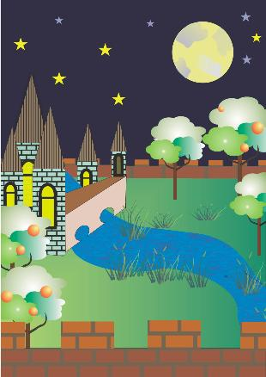
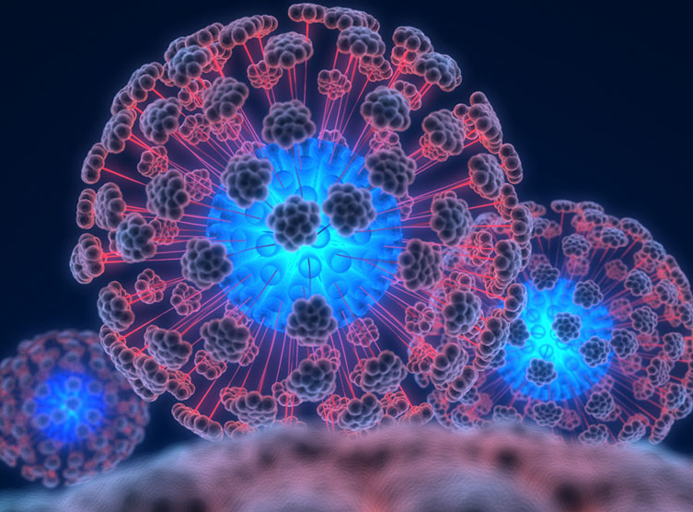
Виды компьютерной графики
По способам задания изображений
двумерная (2D) графика
трехмерная (3D) графика

Slide 10

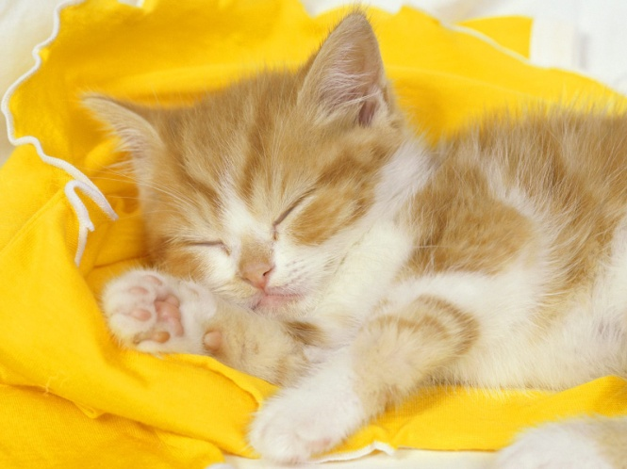
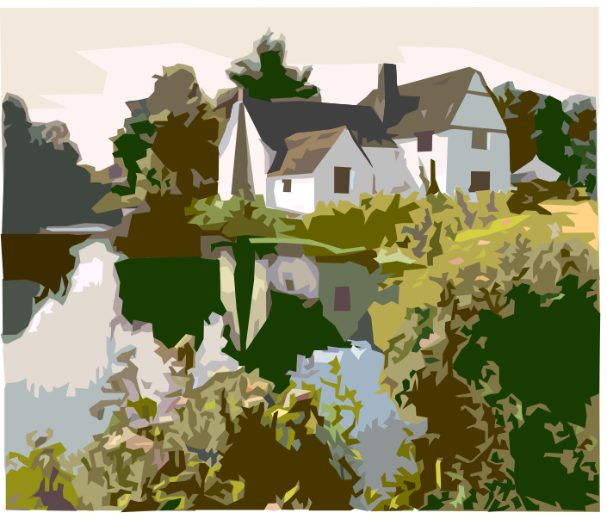
Виды компьютерной графики
По способу формирования изображений
растровая графика
фрактальная
графика
векторная
графика

Slide 11
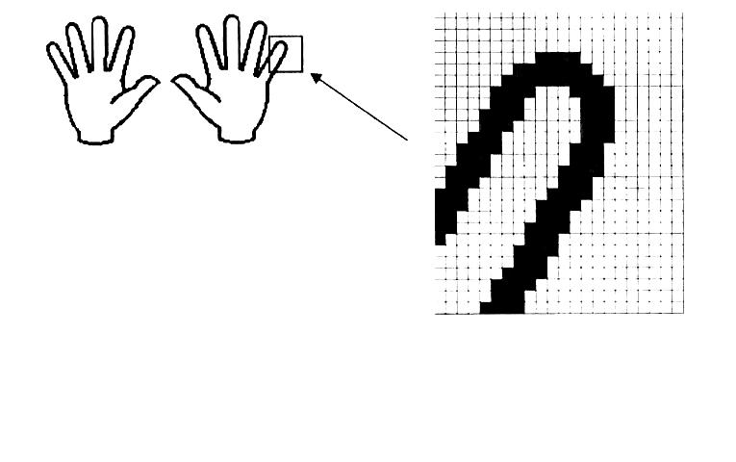
Растровая графика
Применяется при разработке электронных (мультимедийных) и полиграфических изданий. Для этого сканируют иллюстрации, фотографии, вводятся изображения с цифровых фотоаппаратов.
Основным (наименьшим) элементом растрового изображения является точка.
Если изобра-жение экран-ное, то эта точка назы-вается пикселом.

Slide 12
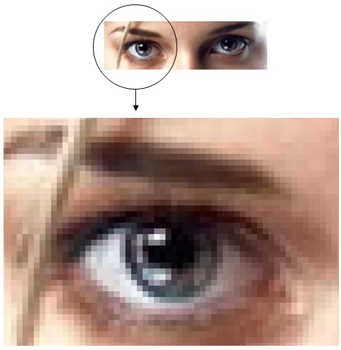
Свойства растровой графики
1. Каждый пиксел растрового изобра-жения имеет свойства: размещение и цвет.
2. Нужно хранить и обраба-тывать большие объемы данных.
3. Невозможность увели-чения изображения для рассмотрения деталей. Этот эффект называется пикселизацией.

Slide 13

Разрешение – величина, определяющая количество точек (элементов растрового изображения) на единицу площади (или единицу длины).
Оно измеряется в пикселях на дюйм (dots per inch) – dpi.
Другой важной характеристикой изображения разрядность цветовой палитры.

Slide 14

Файлы с форматами растрового типа имеют расширения:
*.bmp, *.img, *.gif, *.pcx, *.msp
Растровые графические редакторы:
Paint, Adobe Photoshop, PhotoInstrument

Slide 15
Векторная графика
Используется для создания иллюстраций. Используется в рекламе, дизайнерских бюро, редакциях, конст-рукторских бюро.
Основным элементом векторного изображения является линия.
Перед выводом на экран каждого объекта программа производит вычисления координат экранных точек в изображении. Объем памяти, занимае-мый линией, не зависит от её размеров, так как линия представляется в виде формулы.

Slide 16
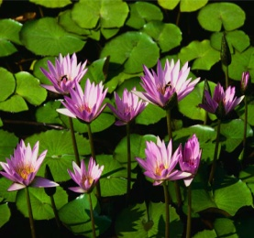

Свойства векторной графики
1. К свойствам линий относятся: форма линии, ее толщина, цвет, характер линии (сплошная, пунктирная и т.п.).
2. Замкнутые линии имеют свойства заполнения цветом, текстурой, картой.

Slide 17


Свойства векторной графики
3. В векторной графике легко решаются вопросы масштабирования. Увели-чивая изображение, можно подробно рассмотреть его детали, при этом качество не ухудшается.

Slide 18

Файлы с форматами векторного типа имеют расширения:
*. ai, *.cdr, *.eps
Векторные графические редакторы:
Adobe Illustrator, CorelDraw, встроенные графические редакторы Word, Excel, PowerPoint, Publisher

Slide 19
Фрактальная графика
Программы для работы с фрактальной графикой предназначены для автома-тической генерации изображений путем математических расчетов.
Создание фрактальной художествен-ной композиции состоит не в рисовании или оформлении, а в программировании.
Фрактальную графику редко применяют для создания печатных или электронных документов, но ее часто используют в развлекательных програм-мах.

Slide 20
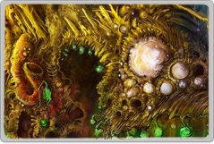
Фрактал – это рисунок, который состоит из подобных между собой элементов.
Простейшим фрактальным объектом является треугольник.
В файле фракталь-ного изображения сох-раняются только алгоритмы и формулы.
Программы для генерации фракталов:
Art Dabbler, Ultra Fractal, Fractal Explorer, ChaosPro, Apophysis Mystica.

Slide 21
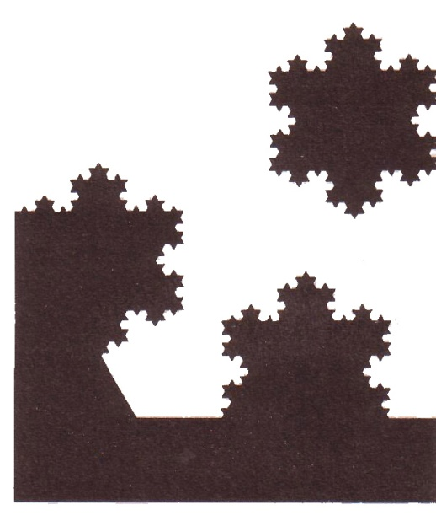
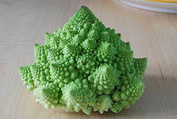

Фрактальными свойства обладают многие объекты живой и неживой природы.
Фрактальным объектом является многократно увеличенная снежинка. Фрактальные алгоритмы лежат в основе роста кристаллов и растений.

Slide 22
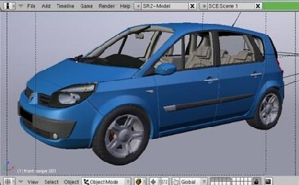
Трехмерная графика
Широко используется в кино, компьютерных играх.
Все объекты обычно представляются как набор поверхностей или частиц. Минимальную поверхность называют полигоном. В качестве полигона обычно выбирают треугольники.
Всеми визуальными преобразованиями в 3D-графике управляют матрицы следующего вида:
матрица поворота
матрица сдвига
матрица
масштабирования

Slide 23

Для получения трёхмерного изображения требуется:
моделирование – создание математической модели сцены и объектов в ней;
рендеринг – построение проекции в соответствии с выбранной физической моделью.
Программные пакеты, позволяющие производить трёхмерную графику: Autodesk 3ds Max, Maya, Newtek Lightwave, SoftImage XSI, Rhinoceros 3D, Cinema 4D, K-3D, Wings3D.

Slide 24
Итог занятия
Что называют компьютерной графикой?
На какие виды можно разделить графику?
Что такое пиксел?
Перечислите недостатки растровой графики
Что является минимальным элементом векторной графики?
Назовите достоинства векторной графики.
Для чего используется фрактальная графика?
Перечислите области применения трехмерной графики

Slide 25
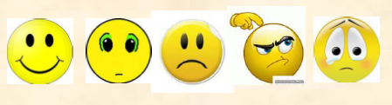
Рефлексия
      Понравилось ли тебе занятие?
      Что получилось лучше всего?
      Какое задание вызвало трудность?

